Slide 1
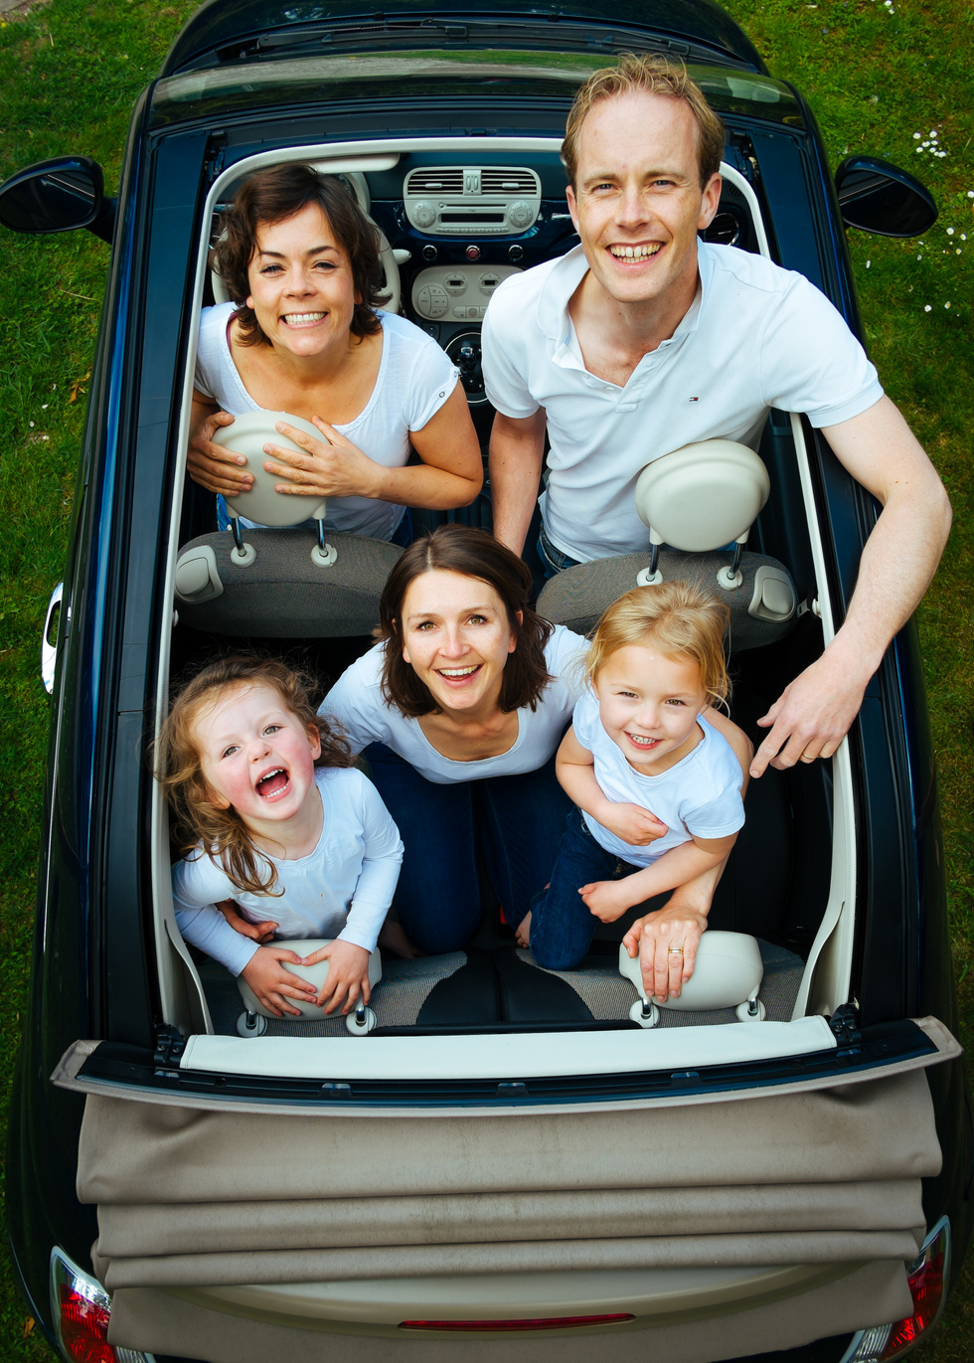

分工內容
林子全（50%）
TENSORFLOW轉PYTORCH實作
資料集處理
模型參數測試
眼睛貼片處理
林以諾（20%）
模型參數測試
卷積層新機制加入測試
VGG模型切換處理
楊宗霖（10%）
PHOTO CLASSIFICATION
模型參數測試
陳亭潔（20%）
DATA PRE-PROCESSING
模型參數測試
嘗試不同眼神特徵提取的方式
DEBUG原GITHUB程式碼

Slide 2


合照小能手
組別：Group 6
組員：林以諾 陳亭潔 楊宗霖 林子全

Slide 3


Overview
Motivation
Reimplement
Training Strategy
Problems and Solutions

Slide 4
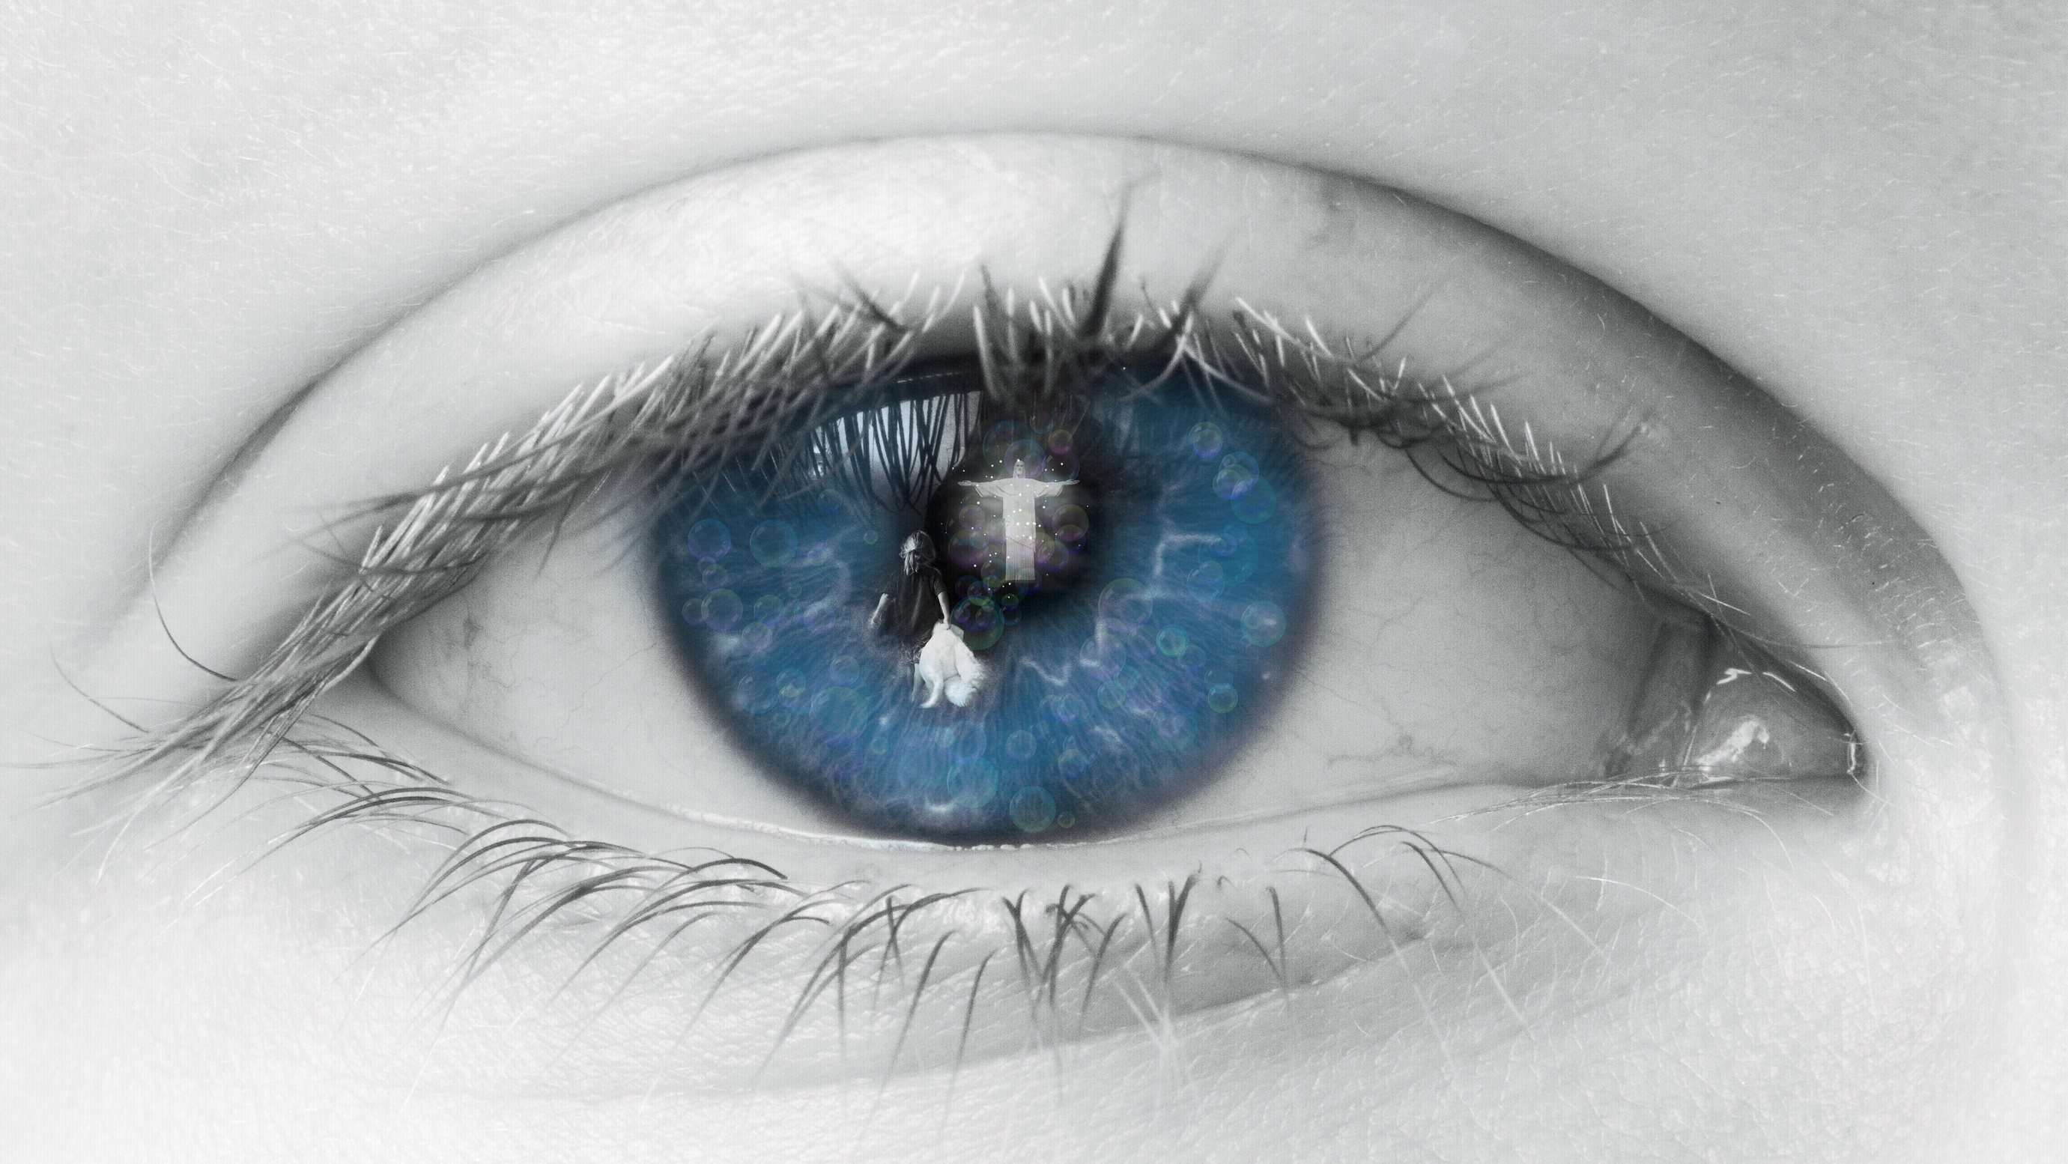
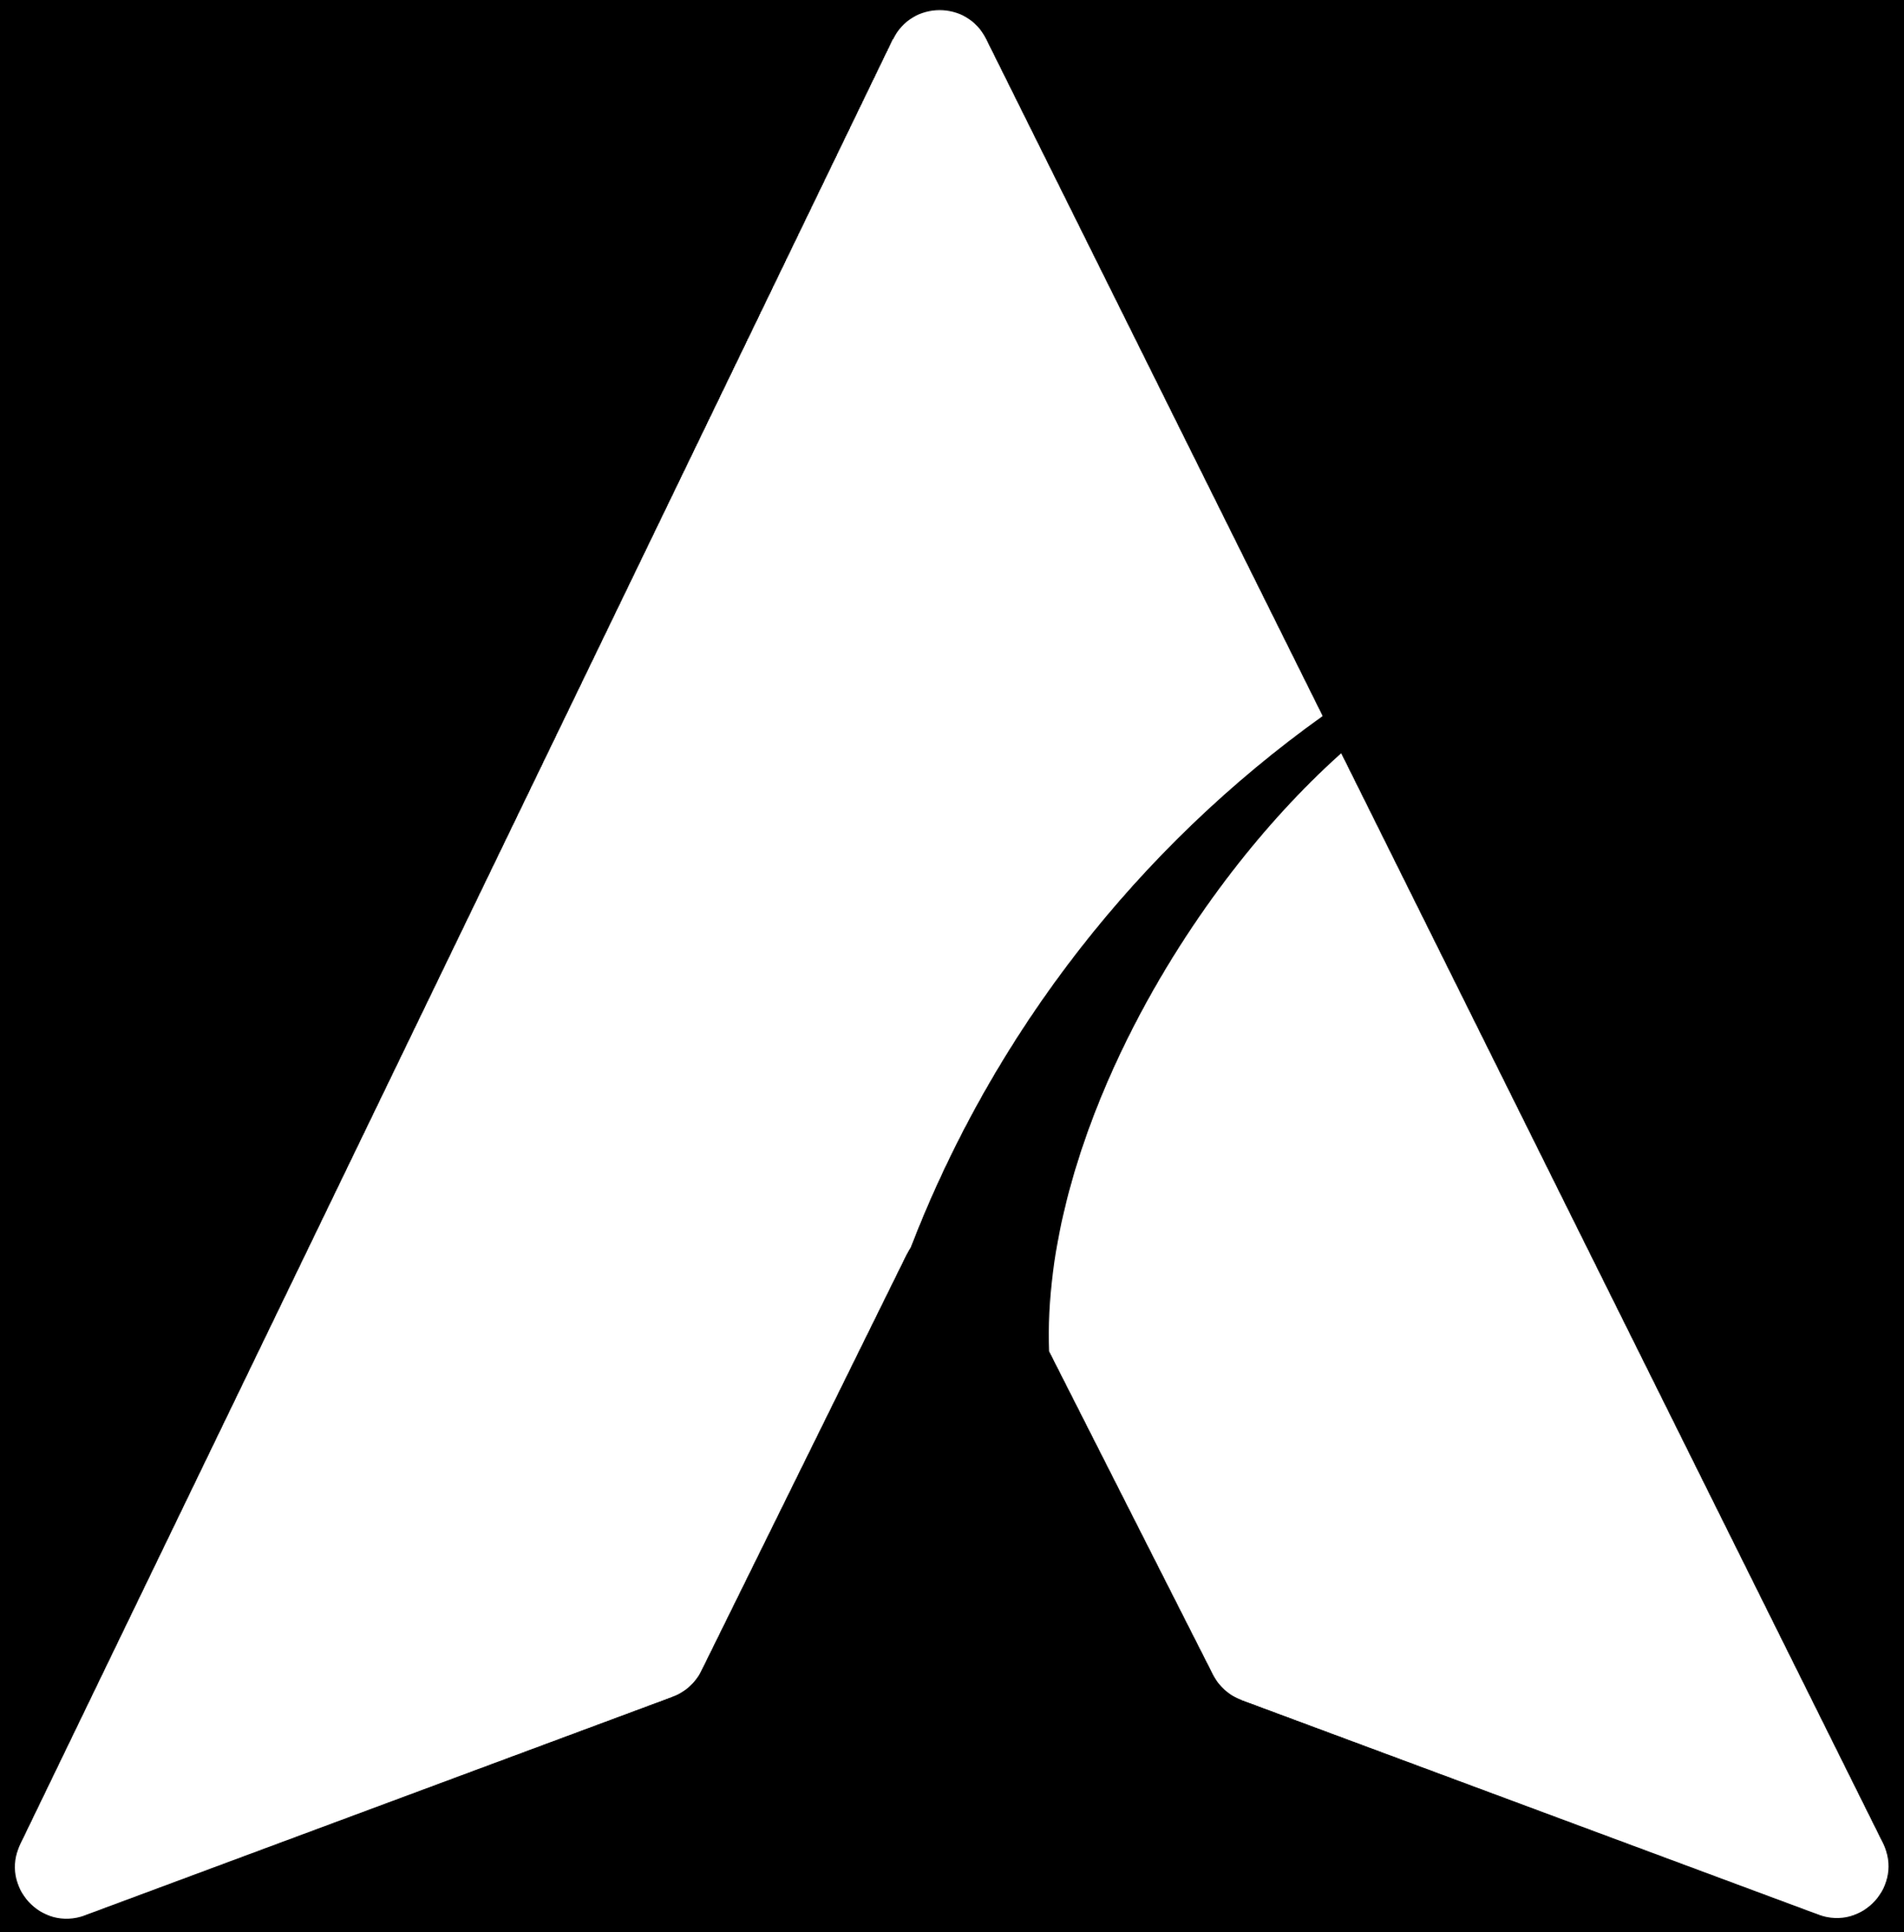
MOTIVATION

Slide 5
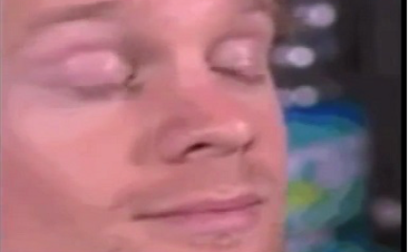
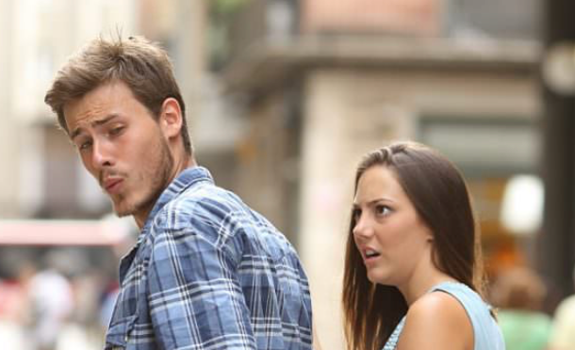
MOTIVATION
沒睜開眼的照片 -> 篩掉
沒看鏡頭 -> 校正眼球

Slide 6
DATA PRE-PROCESSING

Slide 7

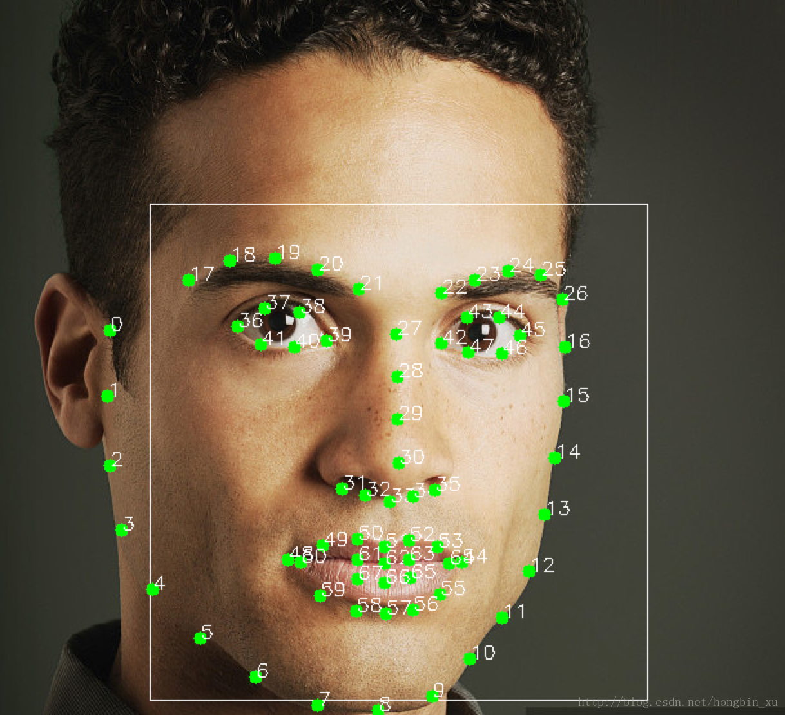
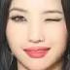
Photo Classification
Input (group photo)
dlib
face detector
#face > 0
dlib shape predictor
(68 key points)
#face = 0
Save the group photo to the file:
closed
calculate
EAR
EAR <= eye_threshold
EAR > eye_threshold
Save the closed face image to the file: closed_face
Save the group photo to the file:
open

Slide 8
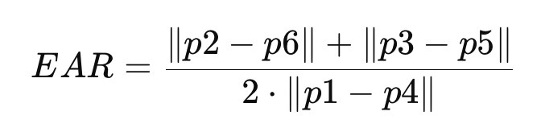
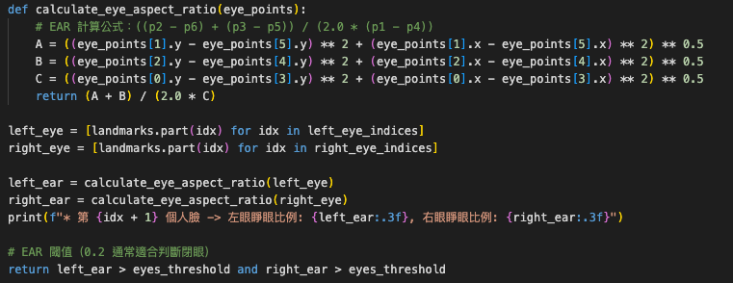
Definition of EAR
P1 (36、42): 左（右）眼的左端。
P2 (37、43): 左（右）眼的上邊緣，靠近左側中間的點。
P3 (38、44): 左（右）眼的上邊緣，靠近右側中間的點。
P4 (39、45): 左（右）眼的右端。
P5 (40、46): 左（右）眼的下邊緣，靠近右側中間的點。
P6 (41、47): 左（右）眼的下邊緣，靠近左側中間的點。

Slide 9
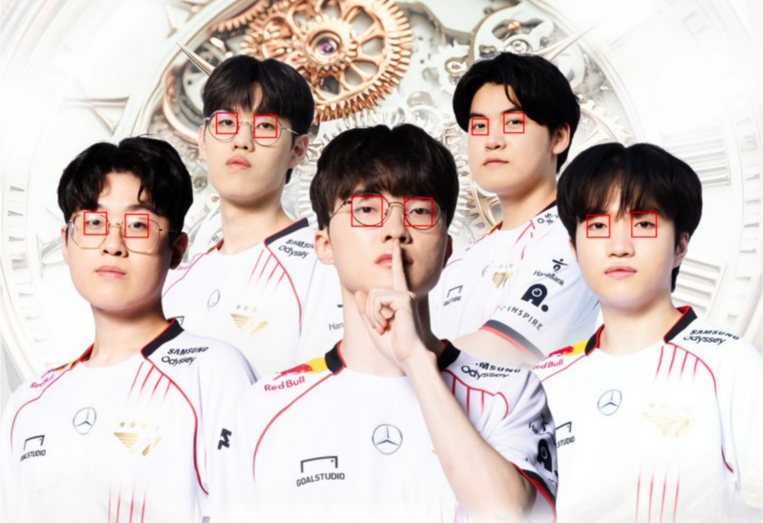
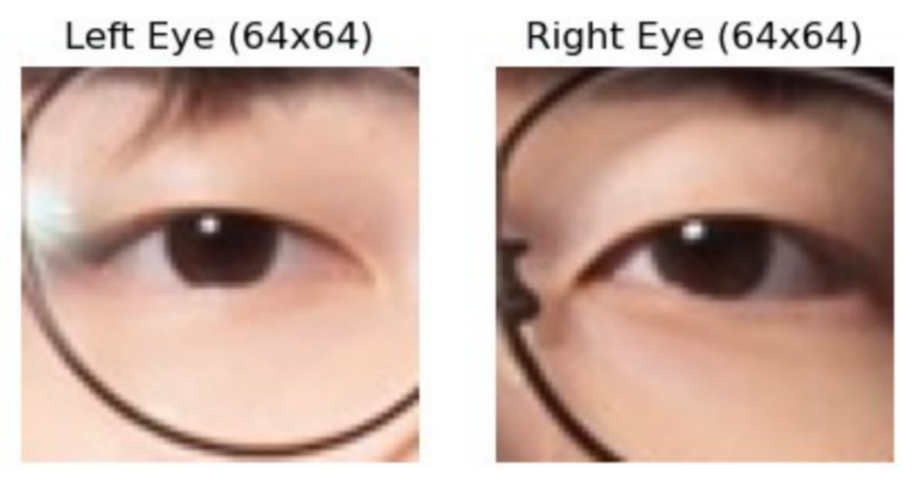
Image Pre-processing
1. 透過 dlib 偵測出 open file 團體照中，所有的眼睛座標
2. 透過正方形框匡出眼睛
3. 進行resize讓大小變為64×64
匡出眼睛
Resize (64×64)
Notes:
P1, P2, P3, P4, P5：表示不同尺度的特徵層（特徵金字塔），從 P1 到 P5 代表從較小到較大的特徵圖。
C2f：C2f 是 YOLOv8 中的一種特殊卷積層，包括Conv、Split、Bottleneck、Concat
C：Concatenate
U：Upsample 用於增加特徵圖的解析度，以便融合其他不同尺度的信息
Detect：檢測層，負責產生最終的檢測結果，包括邊界框和分類
Bbox：Bounding Box
Cl：Class
CIoU + DFL：loss function
BCE：Binary Cross Entropy，通常用於分類損失計算

Slide 10
REIMPLEMENT

Slide 11
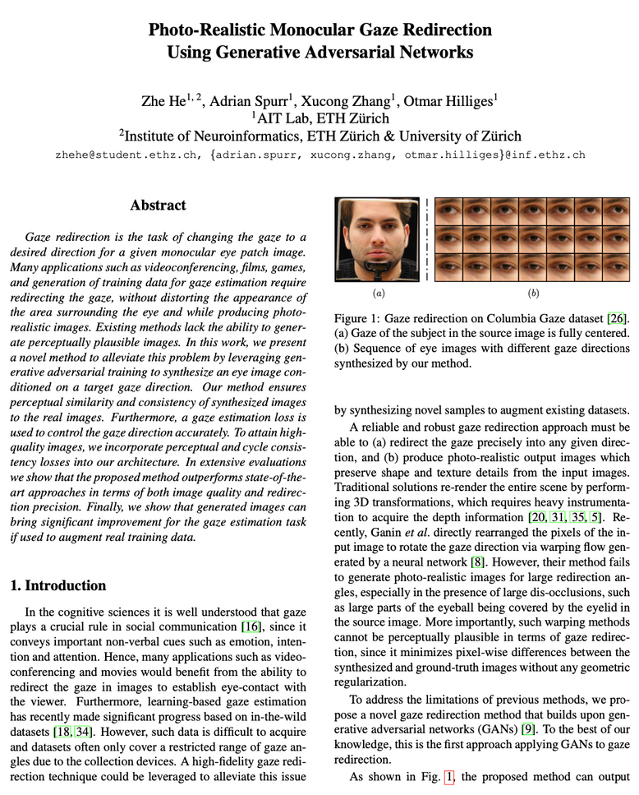
Problem
現有眼球校正模型
基於TensorFlow 1.7去開發：
框架已停止支援，且缺乏新功能
靜態圖的限制：
無靈活性高且可擴展性的模型，效率低
解決方法：將整個專案rewrite為Pytorch
Notes:
在一開始的設計提案階段，我們的專案靈感來自右邊這篇論文，這篇論文利用GAN來改變眼球的視線方向。
但當時沒發現這篇論文所使用的框架是基於 TensorFlow 1.7 版本開發的。但TensorFlow 1.7 現在已經停止支持，框架本身也缺乏更新的功能，我們嘗試多個環境但都有兼容性的問題，修復成本很高。
我們也有嘗試尋找其他基於眼球校正的專案。但我們發現現有網路上這類專案數量不多，且大多數專案都不太能用。所以我們沒有現成的工具可以直接拿來使用或改進。
所以我們將這整個專案從頭改寫，並選擇了 PyTorch 作為我們的開發框架。選擇 PyTorch是因為在靈活性、可擴展性以及實用性方面都表現出色。
所以我們rewrite的目標是想讓這個專案運行起來，此外也希望通過重構code，去提升眼球校正技術的應用潛力。

Slide 12
TensorFlow vs PyTorch
靜態圖
動態圖
1.須先建構完整計算圖
2.結構固定
3.需手動設定梯度計算
4.程式可讀性和易用性較低
5.適合長期穩定模型
1.即時建構執行，動態生成計算圖
2.運行時自由改變網路結構
3.梯度計算自動追蹤完成反向傳播
4.程式可易理解且結構清晰
5.適合頻繁實驗，快速原型設計
Notes:
那我先稍微講一下改用pytorch有什麼額外的好處。
TensorFlow 使用的是靜態圖的計算模式。靜態圖的特點是，在執行模型之前，我們必須先完整構建一個計算圖。意思是所有的操作、從數據讀取到模型每一層的計算，再到梯度生成，都需要在程序開始執行前定義好。
他的優勢是其固定結構帶來的高效能，特別是在處理大規模數據時。但它的劣勢也很明顯。因為圖的結構是固定的，任何改變都需要重新構建整個計算圖。這對我們這種需要頻繁調整模型結構和測試新設計的專案來說，是蠻麻煩的事。
相較之下，PyTorch 採用了動態圖的設計。動態圖的特點在於它可以即時構建、即時執行。
簡單來說，當我們執行一個操作時，PyTorch 會馬上生成一個新的計算圖。我們不需要提前定義所有操作，而是可以在模型運行過程中自由地改變結構或調整數據處理的邏輯。在這次我們的期末專案中更為適合我們。

Slide 13
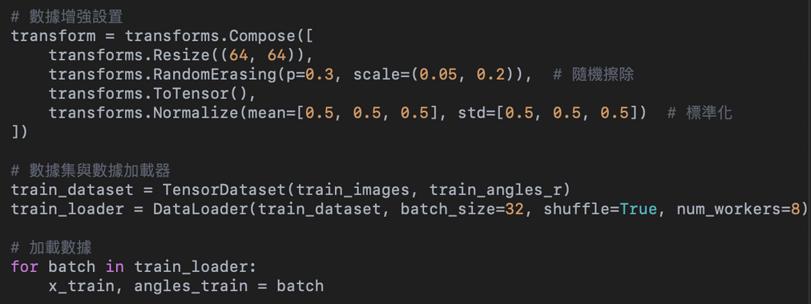
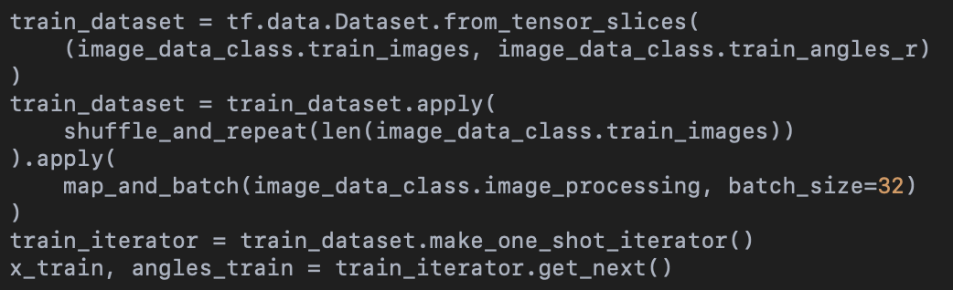
REWRITE
data_loader.py
透過Pytorch的DataLoader改為動態圖
比較原版的專案，進行數據增強、批次調整更加方便
Notes:
那rewrite的部分其實就花了我們蠻多時間的，因為每個code都要修改，那這邊挑幾個重點講
那先是在data loader這塊。tensorflow 在訓練開始前，得先設計好數據的流動，包括數據的讀取、增強以及批次化。
右圖我們使用了 PyTorch 的 DataLoader 來進行數據處理。
像我們後續希望加入資料增強等操作，只需要修改這段配置即可，而不需要整個重建。
此外PyTorch 在效率上有明顯的優勢，利用了 DataLoader 的多線程數據加載功能，去縮短了讀我們大量眼球dataset的讀取時間。

Slide 14
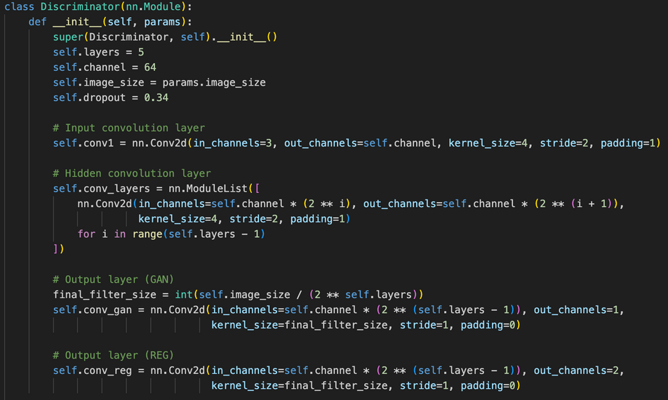
REWRITE
model design
利用nn.Module進行模型模組化設計
解決Generator和Discriminator邏輯緊密耦合的問題
改進結構更簡單
Notes:
接下來我要介紹我們對model進行模組化設計的改寫。
在 TensorFlow 的原始專案中，生成器和判別器是以函數的形式設計的。雖然這樣也能夠正常運行，但問題在於生成器和判別器間有高度的耦合性，在實現時會彼此依賴，這導致我們無法單獨測試它們的功能。
如果我們想單獨驗證生成器的輸出是否正確，這種函數式設計使得我們很難隔離判別器去進行測試。
此外假設我們希望在生成器中加入新的功能，比如增加新的機制或插入新的卷積層，就必須直接修改整個函數的code。
而且此次我們團隊中有多位開發者時，用pytorch的結構會讓彼此更好理解程式碼。

Slide 15
TRAINING STRATEGY

Slide 16
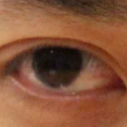
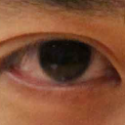
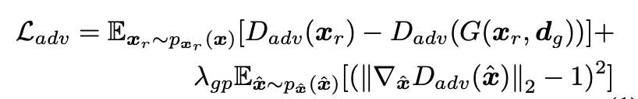
Gaze Redirection
φg, θg
dg
φ ̃g, θ ̃g
d ̃
Generator
Discriminator
Xr
Xg
real/fake
Input
Output
Adversarial Loss
Notes:
我們會有一個生成器與判別器。生成器會生成出一張新的眼睛圖像，而判別器會判斷生成的圖像是真實照片還是生成照片。另外也會判斷生成照片眼睛的角度，與我們原本期待的角度是否一致。 底下的adv loss，會在生成器與判別器計算時被用到。

Slide 17
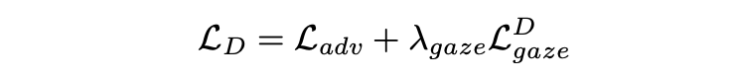
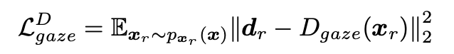
Gaze Redirection
φg, θg
dg
φ ̃g, θ ̃g
d ̃
Generator
Discriminator
Xr
Xg
real/fake
Input
Output
Gaze Estimation Loss
Notes:
而這裡在介紹判別器如何訓練的。
判別器會讀入輸入的眼睛照片，來看推算眼睛角度，並與真正的眼睛角度比對得出loss

Slide 18
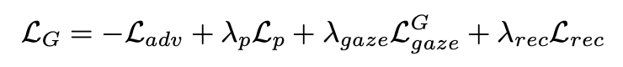
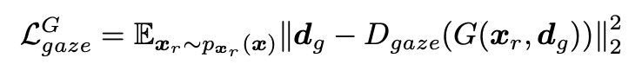
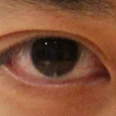
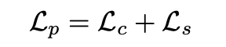
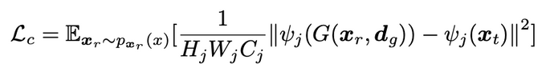
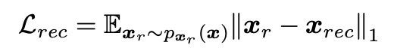
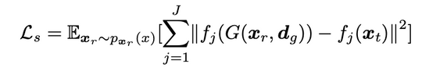
Gaze Redirection
φg, θg
dg
Gaze Estimation Loss
φ ̃g, θ ̃g
d ̃
Generator
Discriminator
Xr
Xg
real/fake
Input
Output
VGG-16
Generator
Xt
Xrec
Perceptual Loss
Ground Truth
Output
φr, θr
Content Loss
dr
Reconstruction Loss
Style Loss
Notes:
而這裡會介紹生成器是如何訓練的，這裡會凍結判別器
首先是判斷生成器眼睛角度是否符合預期，生成的照片會丟入判別器判斷角度，來計算與我們期待的角度是否接近

Slide 19
Gaze Redirection
φg, θg
dg
Gaze Estimation Loss
φ ̃g, θ ̃g
d ̃
Generator
Discriminator
Xr
Xg
real/fake
Input
Output
VGG-16
Generator
Xt
Xrec
Perceptual Loss
Ground Truth
Output
φr, θr
Content Loss
dr
Reconstruction Loss
Style Loss
Notes:
而生成的圖片，為了確保生成時，只會改變黑眼球，而且其他眼睛樣子不會更改到，因此會將生成出來的圖片再丟入同樣的生成器還原成原本的角度，再計算兩者的相似性。

Slide 20
Gaze Redirection
φg, θg
dg
Gaze Estimation Loss
φ ̃g, θ ̃g
d ̃
Generator
Discriminator
Xr
Xg
real/fake
Input
Output
VGG-16
Generator
Xt
Xrec
Perceptual Loss
Ground Truth
Output
φr, θr
Content Loss
dr
Reconstruction Loss
Style Loss
Notes:
生成出來的照片，會與我們期待校正角度的真實眼睛照片做比對，而這真實的校正圖片會作為ground truth。
利用VGG-16來計算content loss與style loss。content loss是為了確保生成的圖像在整體結構與ground truth相似，而style loss是為了優化生成圖像的細節，如顏色和紋理，與ground truth 相似。
最後將前面的adv loss 與其他loss加權相加 得到generator的loss

Slide 21
PROBLEMS & SOLUTIONS
Notes:
在GAN的訓練中最麻煩的是
只要generator跟discriminator有一邊在學習過程中過強或過弱就會導致訓練無效
了解並實作出來架構之後，後期為了讓模型能夠成功訓練花了非常多時間調整參數和更換了很多函數上的選擇
目標：兩邊的對抗loss勢均力敵才可以避免訓練提早結束

Slide 22
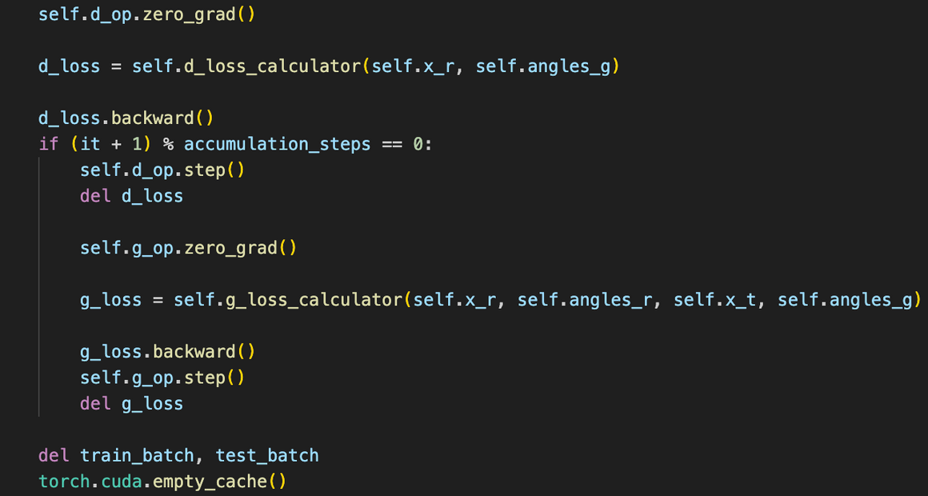
1. Model Training Frequency
訓練頻率調整
Discriminator 較頻繁地更新參數，使 Generator 學習更複雜的特徵
避免訓練提早結束
Notes:
第一個遇到的問題：
我們的觀察：
初期
hyperparameter全設成1
Discriminator的loss一路遠高於Generator（Discriminator太弱）
Generator初期就能夠順利騙過Discriminator，導致眼睛特徵學不起來，只能學到一些最基本的
嘗試的解決方法：
放慢Generator的學習頻率
Discriminator比起Generator更頻繁地更新參數（讓Discriminator能夠變成更厲害的教練），再督促Generator進步
因為Discriminator進步速度變快，也可以讓Generator在訓練的時候為了要騙過Discriminator學習到更複雜的特徵
（圖）這裡的頻率用到的是accumulation_steps，剛好銜接到第二個我們遇到的問題：GPU記憶體不夠的問題

Slide 23
2. Balancing Batch Size and GPU Memory
Accumulation Steps
越大的 batch size Discriminator訓練得越好
GPU記憶體有限
Notes:
第二個是要提到我們面臨平衡batch size和GPU記憶體之間的權衡問題
擁有越大的batch size表示模型可以一次看到更大量的資訊並進行運算
不過因為batch size關係到一次要載入多少資料進GPU訓練，所以batch size是有上限的，過大的batch size會導致out of memory無法順利訓練
為了讓Discriminator能夠更精準地判斷視線，我們想到可以使用accumulation step的方式
最後我們的accumulation設成3，也就是Discrimintor每訓練三次Generator訓練1次

Slide 24
2. Balancing Batch Size and GPU Memory
Accumulation Steps（後來發現沒用到...）
越大的 batch size Discriminator訓練得越好
GPU記憶體有限
Notes:
不過前幾個禮拜製作這個ppt的時候發現怪怪的
d的優化器沒有放在if裡，所以結論是我們「沒有用到」累積梯度這個技術
報告前的一個禮拜左右我有再重新調一次參數，但是訓練不起來

Slide 25
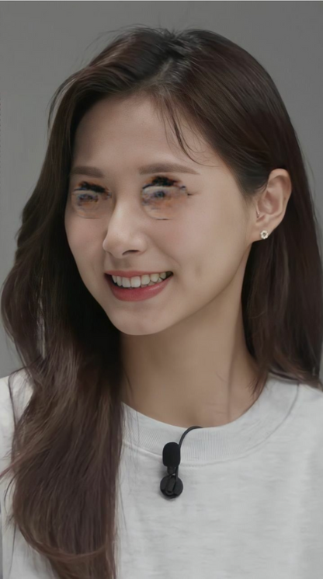
3. Oscillation Phenomenon
Scheduler (ReduceLR0nPlateau)
適應收斂速度（相比於StepLR, CosineAnnealingLR）
間接防止梯度爆炸
降低 Overfitting 程度
Notes:
第三個問題：
在Discriminator跟Generator能夠開始訓練後
我們在過程中觀察到有震盪的現象，也就是Discriminator和Generator的loss會有週期性忽大忽小的情況
我們認為是因為訓練中期因為學習率過大導致loss沒有辦法收斂到區域最小值
因此我們採用scheduler的方式依照訓練的步調逐步調整學習率，我們試過很多不同的scheduler，不過發現像是StepLR, CosineAnnealingLR這種固定下降學習率的方式不適合校正視線這種較為複雜的模型訓練
在調整scheduler這邊也有花一段時間找到合適的factor參數，factor表示每次調整學習率的倍數，如果每次epoch改變幅度過大容易導致每個epoch初期訓練不穩定，像是（右圖）是將factor調成0.9的情況（子瑜突然戴上眼鏡）
調整學習率也可以間接地防止梯度爆炸
相對大的學習率可以在學習初期在參數空間中大範圍探索，但若是維持不變容易讓模型學到訓練集的細節或雜訊，導致overfitting

Slide 26
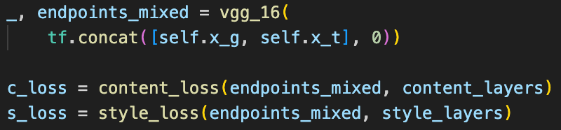
4. The usage of VGG 16
Removing image_g and image_t concatenation
將 生成圖 與 目標圖 拼接後當作 VGG 16 的輸入
發現 生成圖 與 目標圖 無法穩定靠近（loss穩定下降）
評估結果不滿意，視線轉動幅度趨近零
Notes:
在原本的論文中作者利用vgg的方式是將生成圖與目標圖（groundtruth）concat在一起並丟入vgg當作input，接著從vgg內挑選其中幾層hidden layer再拆成兩塊，算content loss和style loss
我們原本是用論文方法，但調整了非常多次的參數後成果依然不理想（眼睛還原地很好，但眼神就是沒有轉）
loss也沒有逐步下降的趨勢
我們認為是因為「生成圖」跟「目標圖」一旦合在一起當作一個input進到神經網路，中間的hidden layer參數就失去兩者各自的特徵關係了，所以切兩塊拿出來比較就沒有意義

Slide 27
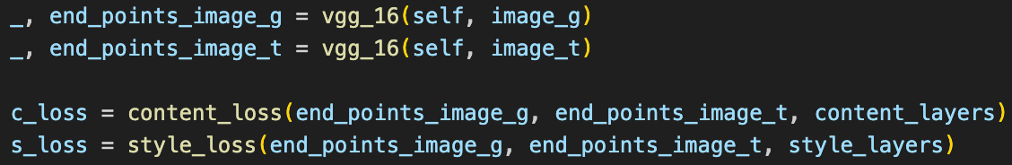
4. The usage of VGG 16
Removing image_g and image_t concatenation
改成將 生成圖 與 目標圖 分別當作 VGG 16 輸入
視線轉動大幅度進步
Notes:
過程中想到既然是拿生成圖跟目標圖做比較算特徵loss，目標應該是要讓生成圖與目標圖越接近越好，所以我們做的修改是將「生成圖」和「目標圖」分別丟入vgg模型中，並比較兩者之間hidden layer的參數L1 norm，實作可以發現有明顯進步

Slide 28

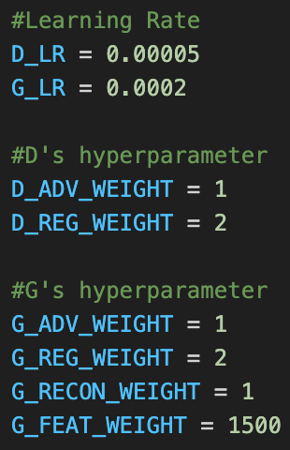

5. Weight Adjustment
How did we find the suitable parameters?
Notes:
把函式都設定好之後最後就是調整前面講到那些loss之間的權重關係了
以下講到的是我們是怎麼調整這些權重、讓子瑜可以看鏡頭的

Slide 29
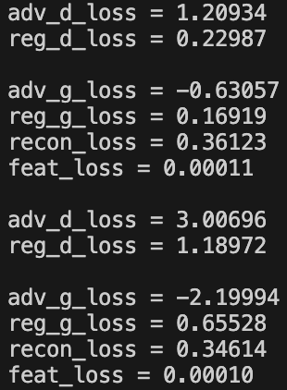
5. Weight Adjustment
Find the suitable parameters based on the trend of test loss
Train Loss
Test Loss
Notes:
第一個用來調整權重的方法是查看test loss
訓練過程中每600個batch會print出（右圖）的資訊，右圖是隨便截取訓練中的一個輸出
上面是train的結果
下面是test的結果
第一個最主要要觀察的是adv_d_loss和adv_g_loss有沒有足夠相近，如果差太多則不是一個有效的訓練，盡量讓他們在3以內
以train為例目前是穩定在訓練的情況

Slide 30
5. Weight Adjustment
Find the suitable parameters based on the trend of test loss
Discriminator
Overfitting
Notes:
所以從圖中可以發現test中模型的discriminator沒辦法辨認出生成圖的真假
結論
discriminator有overfitting問題

Slide 31
5. Weight Adjustment
Find the suitable parameters based on the trend of test loss
Overfitting
Notes:
另外就是觀察視線loss，從train跟test可以發現有overfitting的問題，發現說如果我們希望降低視線loss overfitting問題的話必須將（左圖）權重調低，這樣才能夠讓模型不要過度在意訓練中的視線特徵
不過權重太低也會造成訓練結果不佳，所以必須在這之中找到平衡

Slide 32
5. Weight Adjustment
Find the suitable parameters based on the trend of test loss
Overfitting
Notes:
不管是discriminator還是generator都有視線上的overfitting問題，
即使是我們最後的最佳模型有加入
Dropout
data augmentation
也依然存在overfitting的問題
data augmentation我們只採用了遮擋的技術，也就是擋掉資料集一部份區域
原因是我們希望讓模型看到原本的眼睛可以轉動視線就好，加入翻轉、平移、調色會讓模型更難學得好
但我們認為最直接能改善的方法就是用更大量的dataset、好一點的顯卡將batch zise設高一點，讓模型可以看到更全面的資料

Slide 33
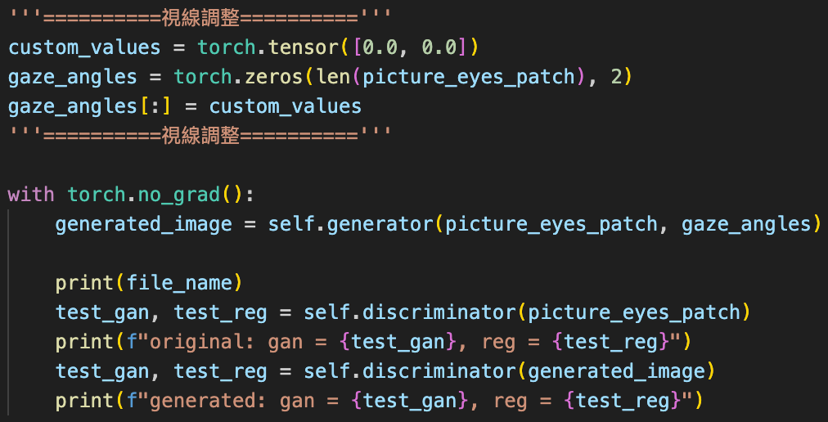
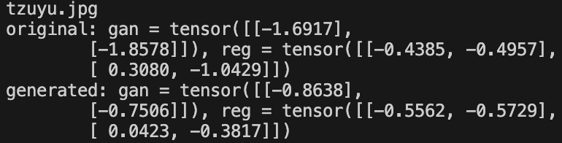
5. Weight Adjustment
Find the suitable parameters based on the evaluation value
Notes:
（第二個評估方法）
除了透過訓練當中的loss變化趨勢之外，因為有定時存入模型的權重，所以在訓練過程中我們也會時常evaluate查看目前discriminator是如何分析「原圖」以及「生成圖」的
會印出「左右眼的真假值」與「視線方向」
目標是希望original的真假值越高越好、generated的真假值越低越好，並希望generated的視線越接近[0, 0]越好

Slide 34

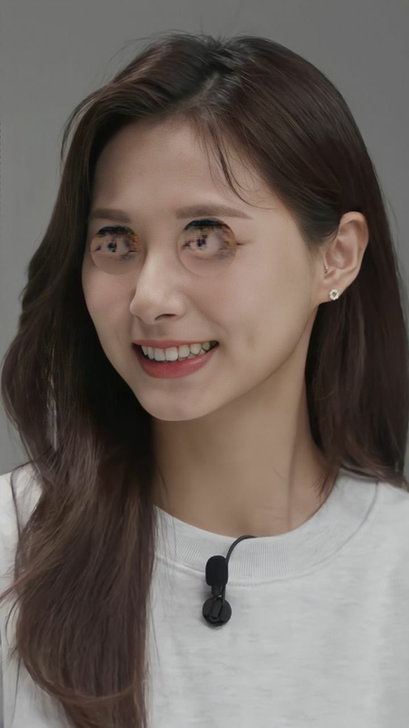
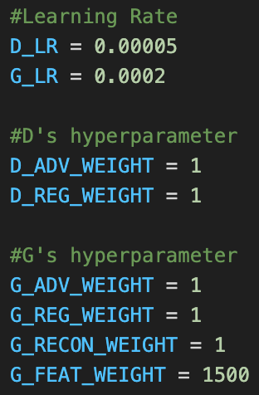

5. Weight Adjustment
The impact of slight adjustments on the results(100 epochs).
Notes:
這一頁要強調的是權重的些微變化對於結果的影響有多大
（最左圖）是我們最後決定的權重（根據我們先前決定的所有參數：學習率、學習頻率等等）
feature_loss之所以那麼高是因為我們採用prune過的 VGG 16，參數量少所以算出來的loss值較低（可往前翻）
所以因為需要讓模型注意到這個loss的變化因此設高一點
（中圖）將feature_loss調成兩倍
（右圖）將reg_loss調成1/2倍
一樣都設100 epoch（用3090跑大約五小時）後的成果
發現都學得非常不好

Slide 35
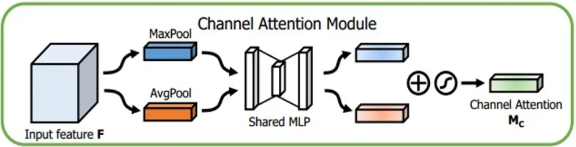
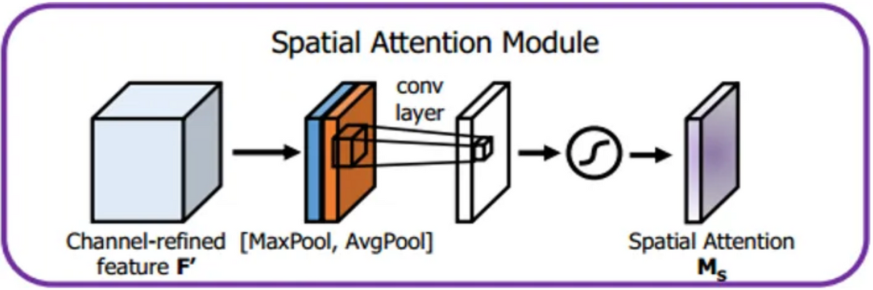
CBAM(Convolutional Block Attention Module)
通道注意力
空間注意力
Notes:
在實作一陣子後我們發現，眼矯正中除了判斷眼睛的角度、方向很重要外，圖片周遭的重要特徵像是眼皮之類的其實也會影響到我們生成出的眼睛自不自然，因此希望能提升重要像素跟通道的影響力，因此我們採用CBAM
CBAM他結合通道注意力和空間注意力
通道注意力是對每個通道進行評估，去關注哪個通道更重要：
流程簡單來說是將特徵圖使用全局平均池化和最大池化，獲取每個通道的全局特徵。再通過全連接層生成注意力權重。
空間注意力去關注特徵圖中哪些位置更重要：
對每個通道的特徵圖，計算像素的平均值與最大值。拼接後通過卷積，生成空間注意力權重，突顯出關鍵區域。
特徵圖最終會使用剛說的兩者注意力權重去做加權
我們把CBAM放在生成器的瓶頸層（有壓縮過的全局特徵） ，使模型能專注於關鍵的眼部特徵，減少對背景或不相關區域的關注，提高生成眼睛的清晰度跟準確性

Slide 36
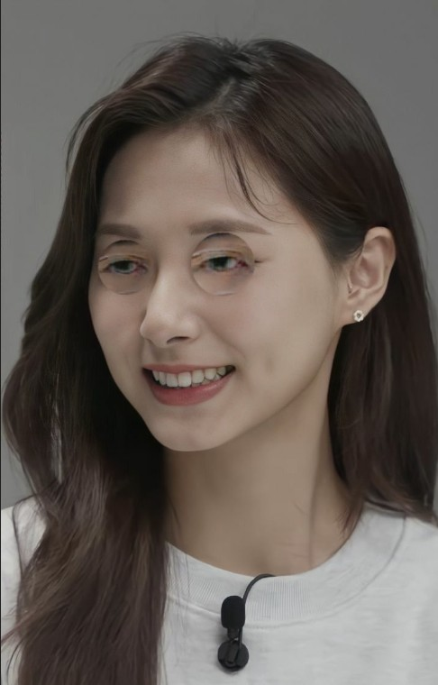
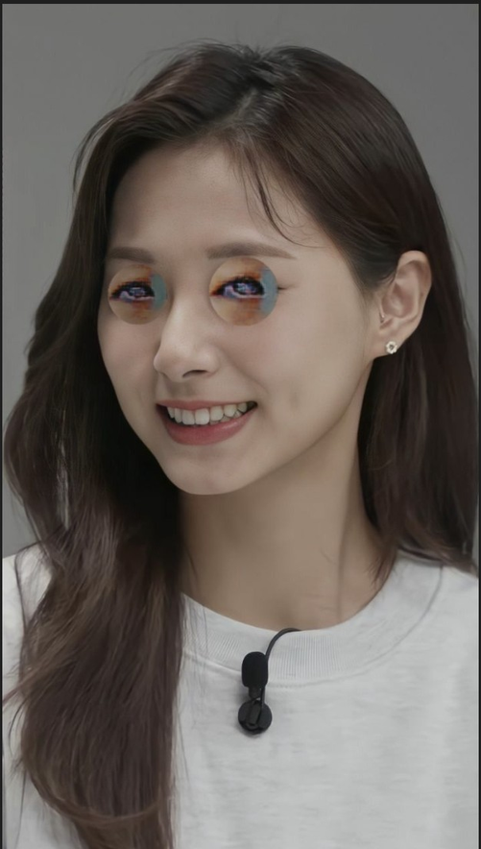
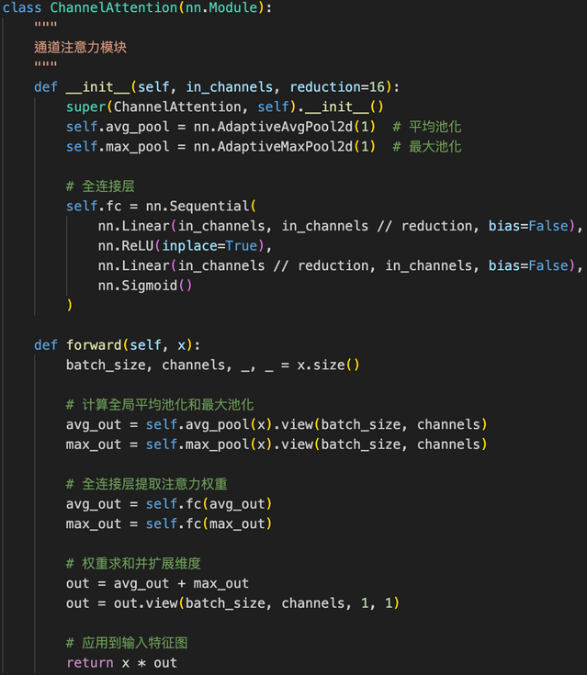
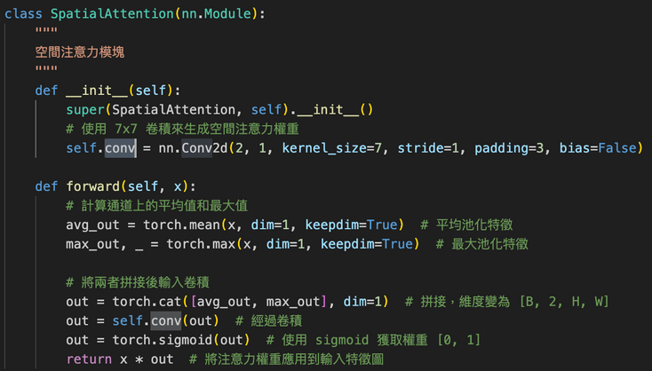
CBAM(Convolutional Block Attention Module)
Further adjustments required.
Notes:
這是加入cbam的部分程式碼跟後面輸出的照片，可以觀察到眼球校正的角度很明顯，但試了幾次目前我們還沒嘗試出適合這個專案的參數，所以生成出來的圖還沒有那麼自然，不過我們認為有更多時間的話後續繼續嘗試，一定是有助於整個專案的泛化能力的

Slide 37
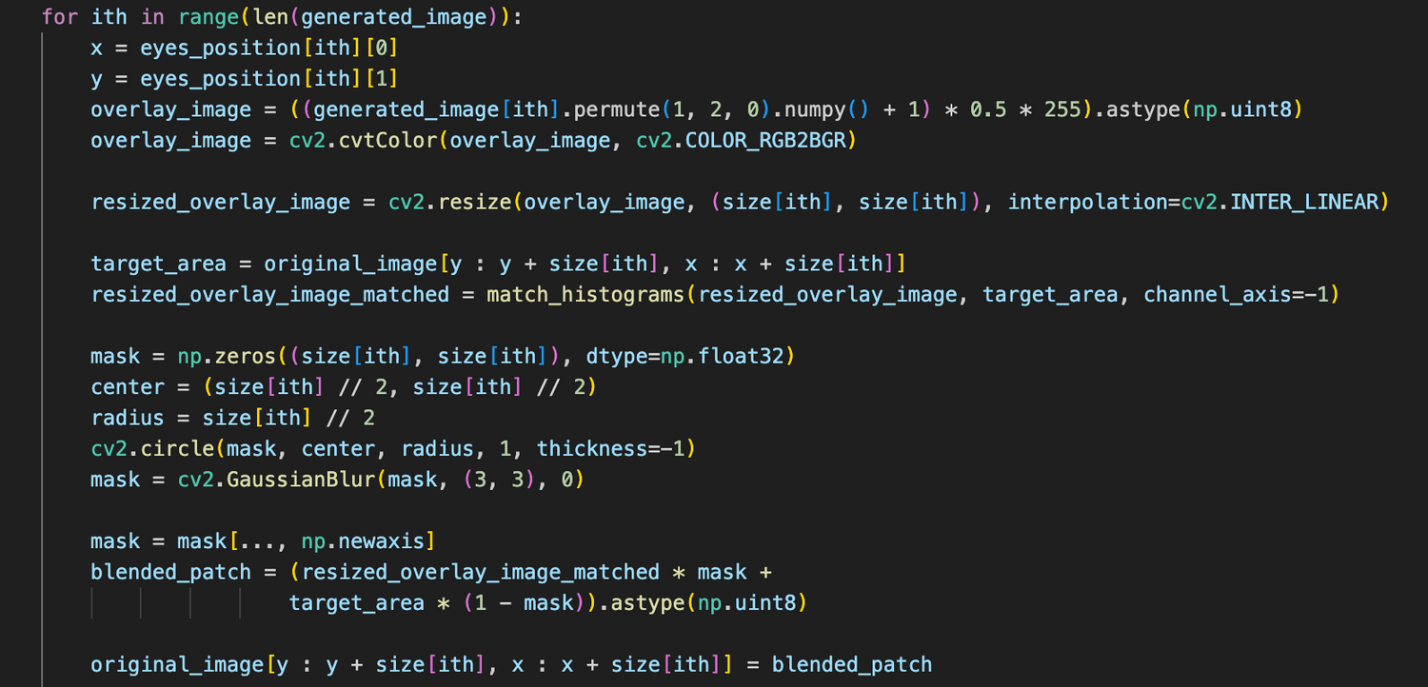
7. Pasting the eye patchs back
paste function
permute
match_histograms
cv2.GaussianBlur
Notes:
最後是提到我們在將眼睛貼回原圖是遇到的困難跟如何解決
首先因為pytorch跟OpenCV對於圖片的理解不同，需要先將pytorch的RGB轉換成OpenCV的BGR
match_histograms能夠先去計算原圖的像素分佈，目的是讓眼睛貼片可以更貼近原圖的顏色風格、亮度等等
邊界處理：
有試過線性處理（Alpha Blending）
但還是高斯模糊（cv2.GaussianBlur）
更自然

Slide 38





Our results
Notes:
這是用我們調完參數後100epoch可以達到的效果
原本看左邊reconstruct效果也很不錯

Slide 39
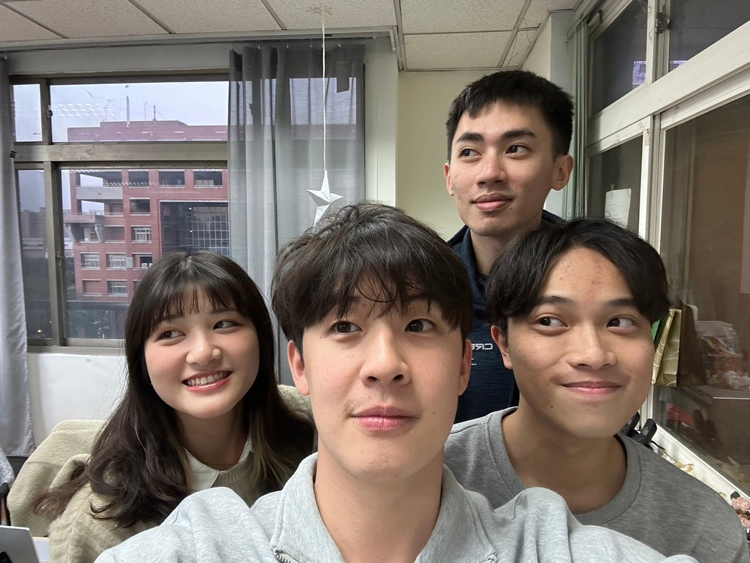
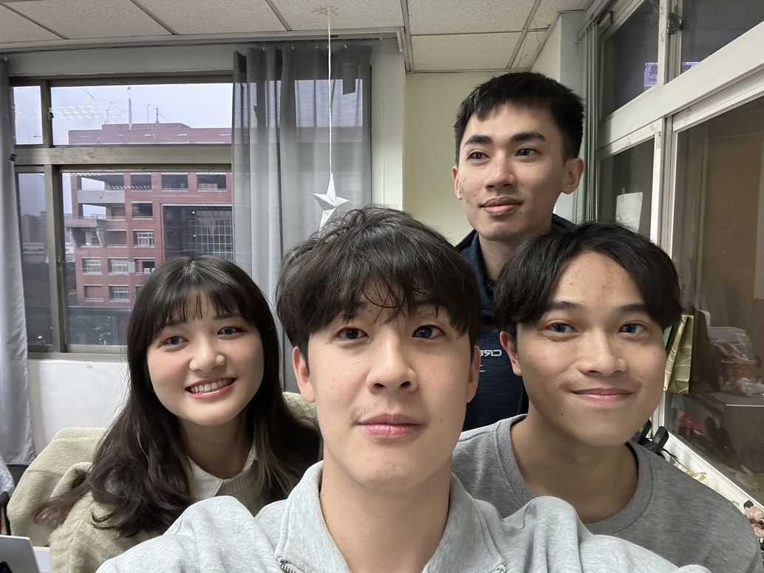
Our results

Slide 40
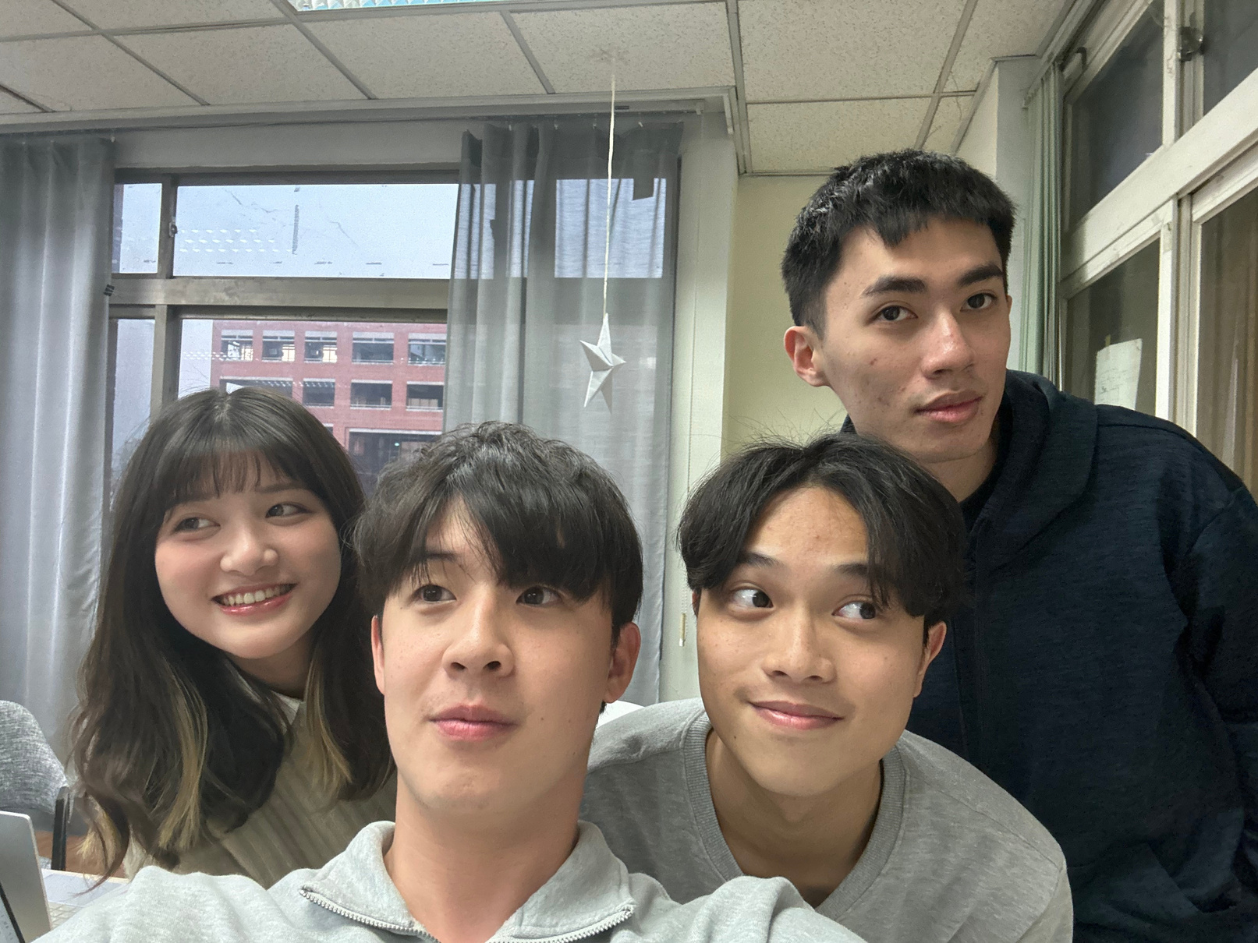

Our results

Slide 41
THANK YOU

